Slide 1
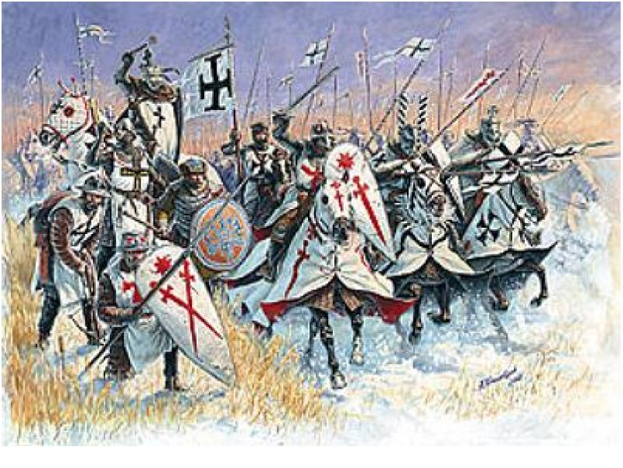
Крестовые походы
pptcloud.ru
Крестовые походы

Slide 2
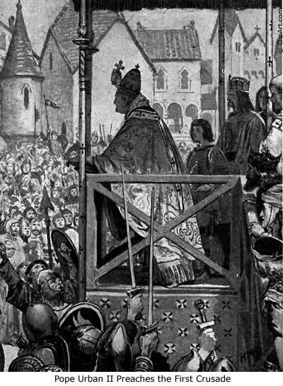
В 1095 году на обширной равнине у французского города Клермона перед огромной толпой народа выступил с речью папа римский Урбан II.
Он призвал собравшихся «опоясаться мечом» и двинуться в Палестину.
В конце 11 века Византия обратилась к Западу с просьбой помочь в борьбе с турками-сельджуками, отнявшим у нее Малую Азию

Slide 3
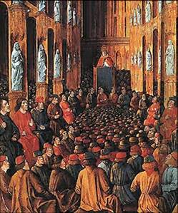
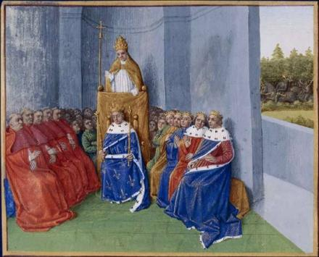
Хронист сообщает, что речь папы неоднократно прерывалась возгласами слушателей: «Так хочет Бог!» Многие тут же нашивали себе на одежды кресты из красной материи. Поэтому участников походов на Восток стали называть крестоносцами, а сами походы - крестовыми.

Slide 4
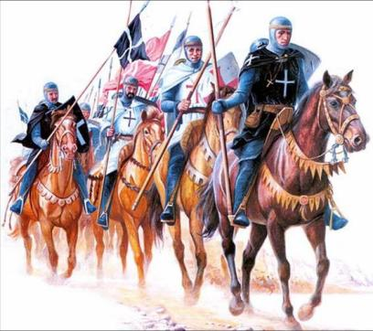
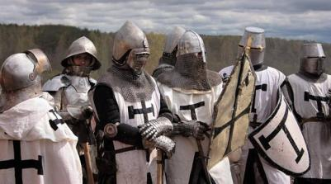
Почему в Европе оказалось так много людей, готовых участвовать в Крестовых походах ?
Страница 136-137 учебника
Определите причины участия в Крестовых походах:
Крестьян
Рыцарей
Королей и аристократов
Купцов
Католической церкви

Slide 5
Участники крестовых походов и их цели
Участники | Цели
Католическая церковь
Феодалы
Крестьяне и городская беднота
Торговцы

Slide 6
Крестовые походы
Поход | Дата | Участники | Цели | Итог
Первый
Второй
Третий
Четвертый

Slide 7
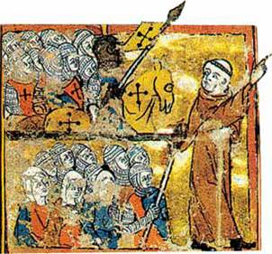
I Крестовый поход 1096-1099 гг.
Раньше всех двинулись к Иерусалиму крестьяне. Весной 1096 . Они соединились в 5-6 отрядов, насчитывавших 60-70 тысяч человек. Шли плохо вооруженными и без припасов к неведомой Святой земле, занимаясь в дороге грабежом. Подходя к каждому городу, они спрашивали: «Не Иерусалим ли это?»

Slide 8
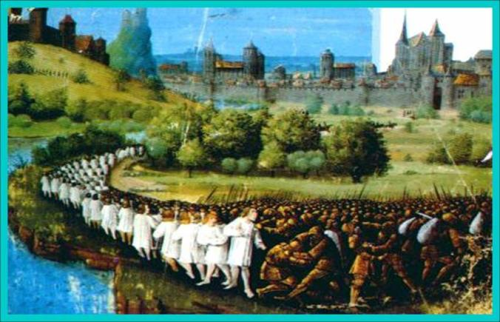
С большими потерями бедняки добрались до Константинополя. Турки-сельджуки в первом же бою разбили отряды бедносты. Лишь немногим удалось спастись бегством.

Slide 9
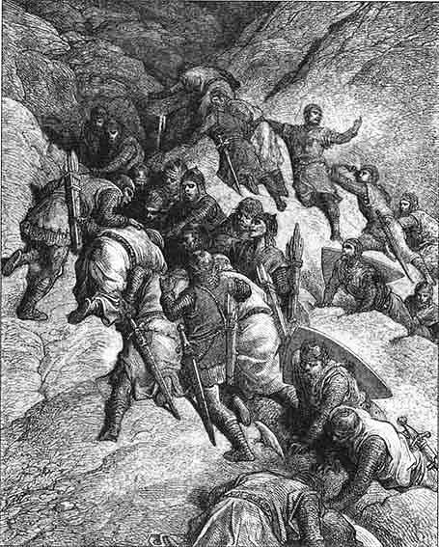
Осенью 1096 года из Франции, Германии и Италии разными путями двинулись на Восток отряды рыцарей под руководством крупных феодалов. Они запаслись деньгами и были хорошо вооружены.
Сойдясь в столице Византии, крестоносцы переправились в Малую Азию.
Крестоносцы проходят через горы

Slide 10
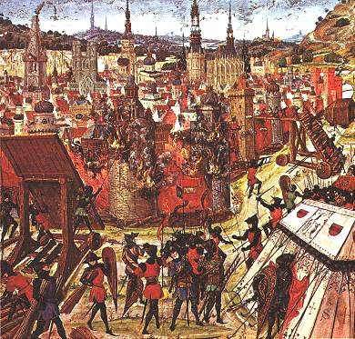
В 1099 году крестоносцы оказались у стен Иерусалима. Осада затянулась на месяц. Взяв укрепленный город после ожесточенного штурма, рыцари учинили страшную резню мусульман.
На узкой полосе земли вдоль морского побережья Сирии и Палестины крестоносцы создали свои государства. Главным из них считалось Иерусалимское королевство
Штурм Иерусалима

Slide 11
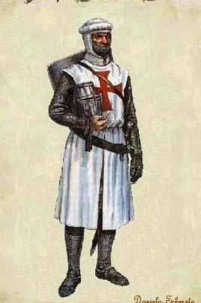
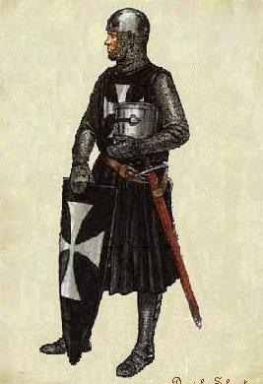
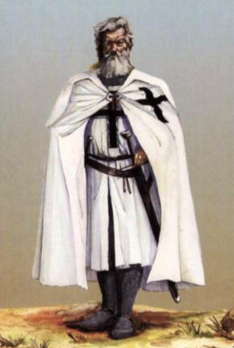
Духовно-рыцарские ордены
Для обороны и расширения владений крестоносцев вскоре после Первого Крестового похода в Палестине были созданы духовно-рыцарские ордены: тамплиеров госпитальеров, позднее возник и Тевтонский орден, объединивший немецких рыцарей. Члены орденов были одновременно и монахами, и рыцарями.

Slide 12
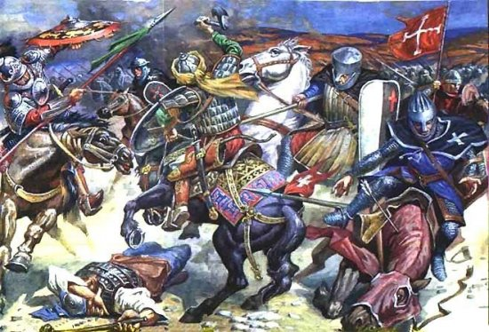
II Крестовый поход
Причина : захват турками графства Эдесса.
Поход оказался неудачным

Slide 13
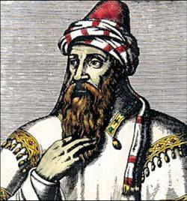
III Крестовый поход 1189-1192 гг.
В конце XII века мусульмане создали сильное государство, в которое вошли Египет, часть Месопотамии и Сирии. Во главе этого государства стоял египетский правитель
Салах ад-Дин («защитник веры»), обладавший большими организаторскими и военными способностями. В европейских хрониках его называли Саладин.
Салах ад-Дин

Slide 14
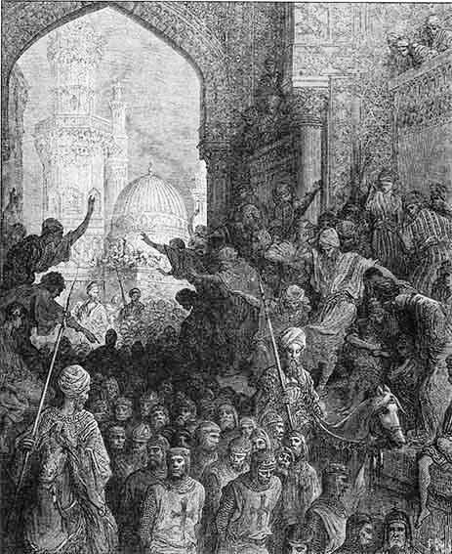
В 1187 году Салах-ад-Дин захватил Иерусалим
III Крестовый поход
Пленные рыцари покидают Иерусалим

Slide 15
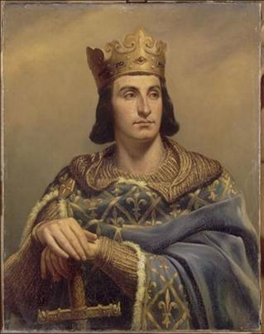
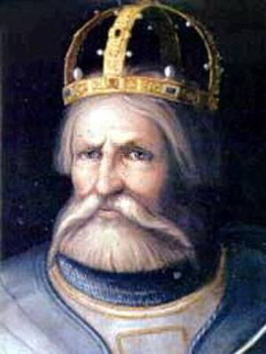
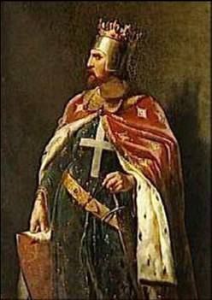
Филипп II Август
Фридрих I Барбаросса
Ричард I
Львиное Сердце

Slide 16
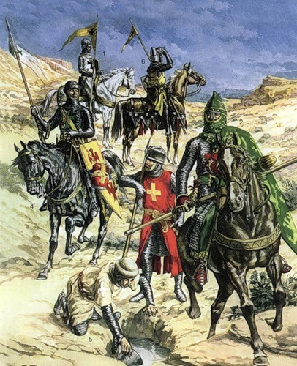
После неожиданной смерти императора немецкое войско повернуло назад.
После двухлетней осады крестоносцы захватили крепость Акру.

Slide 17
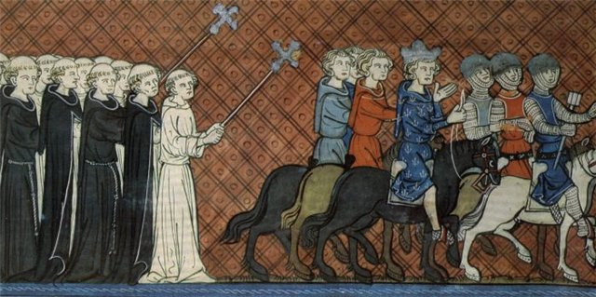
В 13 веке было организованно еще 4 Крестовых похода, но особого успеха они не имели
в 1291 году пала последняя крепость крестоносцев на Востоке
АКРА

Slide 18
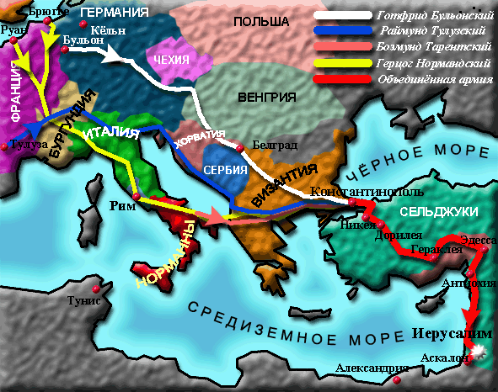

Slide 19
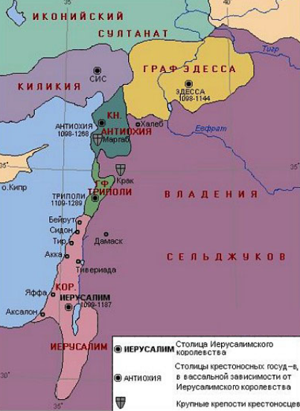

Slide 20
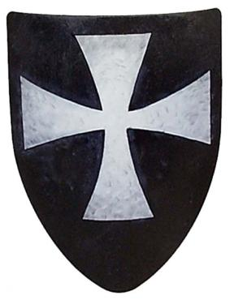
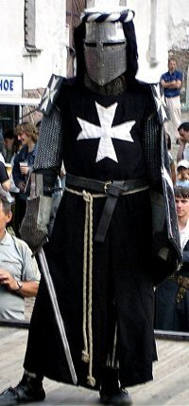
Госпитальеры
Обитали на острове Родос, после его захвата мусульманами, рыцари нашли пристанище на острове Мальта.
Орден был переименован в
МАЛЬТИЙСКИЙ

Slide 21
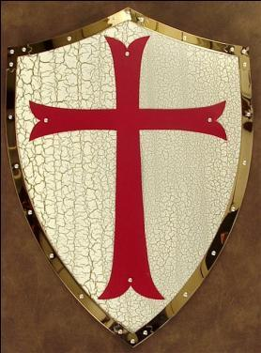
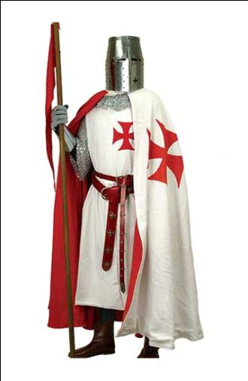
Тамплиеры (от франц. «тампль») - храм
Самый богатый
орден

Slide 22
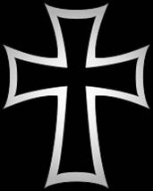
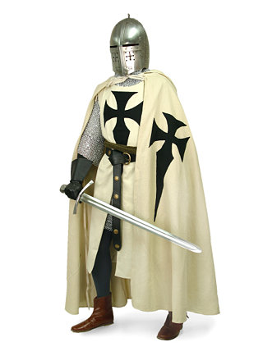
Тевтонский или Немецкий орден
Вели борьбу с язычниками пруссами и прибалтами

Slide 23
Домашнее задание:
Прочитать параграф 17, подготовить сообщение о рыцарских орденах или о детском крестовом походе

